Slide 1
JavaScript
黃語昕 silvia.huang@gmail.com
‹#›

Slide 3
JavaScript
動態改變頁面中元素的外觀與內容
增加使用者與網頁間的互動性
使用 JS 驗證表單，分擔伺服器的工作並減少網路負擔
JS 是 Client-Side Language， 由瀏覽器來解譯和執行，不需要網路也可以執行。
JS 易學難除錯
已經是物件導向語言
提供 HTML5 的 JavaScript APIs
‹#›
JavaScript

Slide 4


Client-side language
Server-side language
JavaScript
PHP, Node.js, JSP/Servlet...
Server
Client
request
response
‹#›
JavaScript

Slide 5
開發工具以及參考網站
開發工具 VScode (Visual Studio Code)
HTML+CSS+JavaScript 線上小工具： https://codepen.io/pen
https://jsbin.com/
https://jsfiddle.net/
參考網站 https://www.ecma-international.org/publications-and-standards/standards/ecma-262/
https://www.w3schools.com/
‹#›
JavaScript

Slide 6
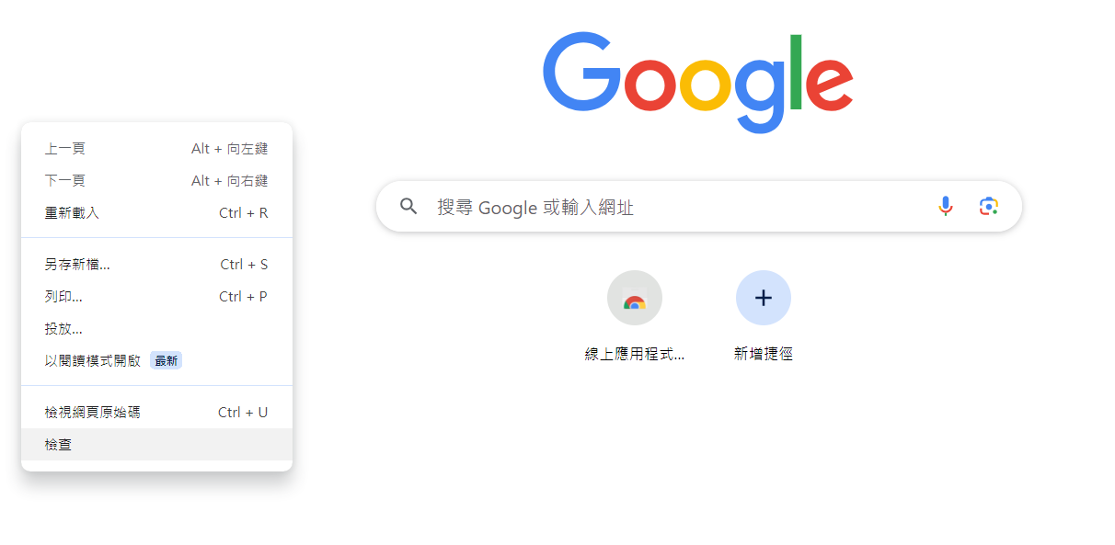
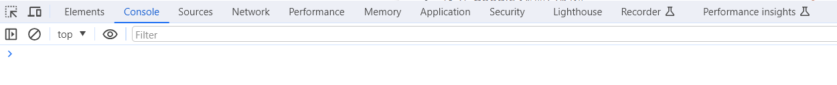
在 console 寫程式
1 打開瀏覽器
2 打開 devtools
(1) 按右鍵 --> 檢查
(2) 按『F12』
(3) 按『fn + F12』 3 按『console』
4 練習在 console 寫 JavaScript 程式
‹#›
JavaScript

Slide 7
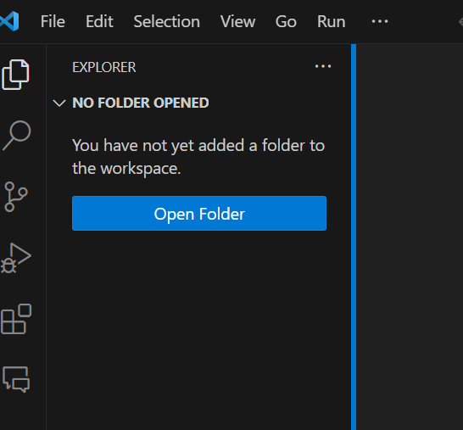
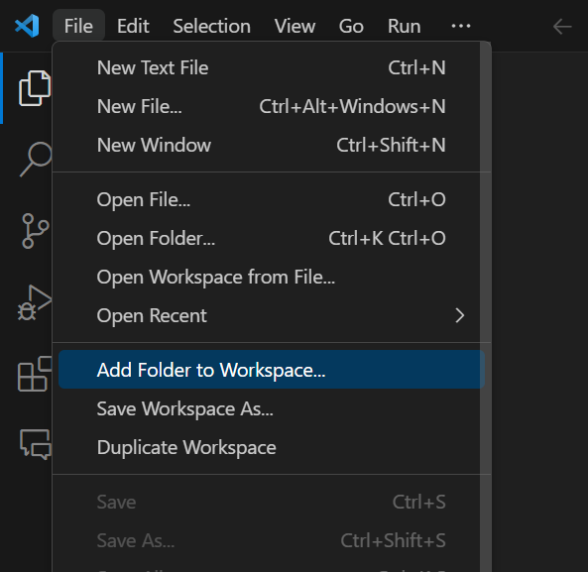
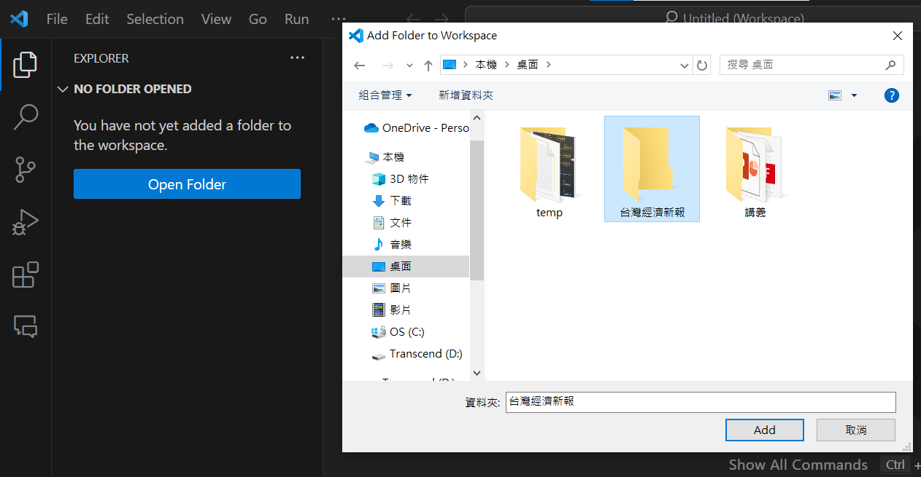
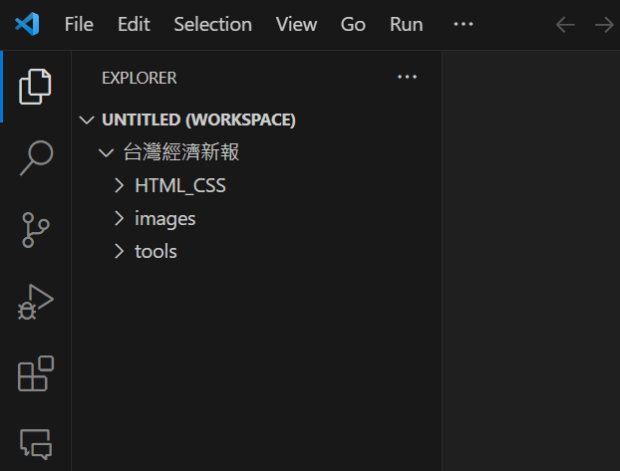
在 VScode 寫程式
1 選擇『File』
2 選擇『Add Folder to Workspace』
3 選擇『專案資料夾(自行決定)』
4
‹#›
JavaScript

Slide 8
JavaScript 寫在哪裡
放在HTML的<head>中 <head>
<script>...</script>
</head>
放在HTML的<body>中
<body>
<script>...</script>
</body>
寫成外部檔案(xx.js)
<head>
<script src="xx.js"></script>
</head>
‹#›
JavaScript

Slide 9
語法架構(學習路徑)
variables
types
input/output operators iterations
selections
functions
物件
事件
window 物件
內建物件
自訂物件
其他
基本語法
物件導向
JavaScript
‹#›
JavaScript

Slide 10
基本語法 – 變數
variables
types
input/output operators iterations
selections
functions
基本語法
JavaScript
‹#›
JavaScript

Slide 11
識別字(Identifier)
程式設計師為變數、屬性、方法(函數)、類別所取的名稱，稱為識別字。
識別字是以字母、數字、底線(_)、錢字號($) 組成，但數字不能放在第一個字元。
識別字不可以是關鍵字(下一頁)。
請讓識別字有意義(不要因為臨時想不起來就隨便寫)。
[練習]合法識別字
‹#›
JavaScript

Slide 12
關鍵字(Keyword)
在程式語言中，有特殊定義的單字稱為關鍵字。
所有關鍵字皆由小寫字母組成。
常用關鍵字(以及保留字)： https://www.w3schools.com/js/js_reserved.asp
break | case | catch | const | continue
default | delete | do | else | eval
export | false | finally | for | function
If | import | in | let | new
Null | return | switch | this | throw
true | try | typeof | var | while
class | constructor | interface | extends | super
public | private | protected | yield | ...
‹#›
JavaScript

Slide 13
命名原則
 | 命名方式 | 舉例
內建物件和 class | PascalCase | Number, String, Date, RegExp
屬性和方法 | camelCase | length addEventListener()
常數 | 全部大寫 | Math.PI
常數(複合字) | SNAKE_CASE | Number.MAX_VALUE
關鍵字和保留字 | 全部小寫 | for, while, switch, ...
事件 | 全部小寫 | click | onclick
 | 屬性的命名方式 | 舉例
CSS 的屬性 | kebab-case | color font-size
HTML 標籤自訂屬性 | kebab-case data-* attribute | <p data-sn="A123"></p>
‹#›
JavaScript

Slide 14
變數
變數需要自己命名(即識別字)，用來存放一個可以改變的資料。
宣告的時候必須: (1) 先定義變數名稱 (2) 設定初值再使用比較好。 若沒有給初值，其值為 undefined let ans; // ans 為 undefined let num = 5; // num 為 5
可以同時宣告多個變數，並放在同一列： let x = 100, y = 0, z = 0; // 用逗點隔開不同的變數
JavaScript 是弱型別(duck type)的語言，所以要根據指定的值才能決定是什麼型態
‹#›
JavaScript

Slide 15
定義變數
寫法:
型態修飾字 變數名稱 [= 初值] ; let num = 5;
型態修飾字: var, let, const
變數一定要記得給初值，否則初值為 undefined。
宣告變數時，根據宣告的區塊，以及型態修飾字的使用，會影響該變數的使用範圍(值域範圍 scope)
JavaScript 為弱型別的語言 例如 let num = 5 // num 為 Number 型態 宣告變數時無法立即知道 num 為哪一種資料型態， 直到等號右邊的值為 5 才能確定型態為 Number num = true // 此時，num 變成 Boolean 型態
‹#›
JavaScript

Slide 16
型態修飾字 var 與 let
scope(值域範圍):
for(var i = 0; i < 5; i++){ console.log(i) } console.log(i) // 這行也會認得變數 i // 變數露出區塊外，不好控制 ----------------------------------------- for(let j = 0; j < 5; j++){ console.log(j) } console.log(j) // 這行不認得變數 j，good!
※ 建議: 盡量使用 let
hoisting 過去使用 var，可以先使用再補宣告 let, const 必須先宣告才可以使用
‹#›
JavaScript

Slide 17
常數以及型態修飾字 const
不能改變的資料稱為常數
每個常數都屬於某種型態
內建常數: Math.PI Number.MAX_VALUE
自訂常數: 宣告成 const 的變數不能被 reassigned const TEMP = 100 TEMP = 50 // 錯誤
但是
const HOUSE = {
table: 2,
chair: 4,
}
HOUSE = 100; // 不可以
HOUSE.table = 8; // 可以 ※ 建議：宣告物件(Object)時請使用 const
‹#›
JavaScript

Slide 18
基本語法 – 資料型態
variables
types
input/output operators iterations
selections
functions
基本語法
JavaScript
內建物件
‹#›
JavaScript

Slide 19
數值型態 Number 與字串型態 String
宣告一個變數為 num 的數值型態 let num = 5 此時，num 即為 Number 的型態 變數 num 就可以開始使用 Number 型態的屬性和方法
宣告一個變數為 str 的字串型態(以下三種都可以) ※ 因為 JS 沒有字元型態，所以單引號、雙引號、反引號都代表字串。 let str = 'ABC' // 單引號 let str = "ABC" // 雙引號 let str = `ABC` // 反引號(backtick) 此時，str 即為 String 的型態 變數 str 就可以開始使用 String 型態的屬性和方法
‹#›
JavaScript

Slide 20
數值型態與字串型態使用『+』
數值型態使用『+』讓數值加總 let n1 = 5 let n2 = 10 let ans = n1 + n2 // 結果為 15
字串型態使用『+』讓字串串接 let str1 = 'ABC' let str2 = 'abc' let longString = str1 + str2 // 結果為 ABCabc
let temp1 = 'ABC' let temp2 = 123 let temp3 = 456 let result = temp1 + temp2 + temp3
// 結果為 ABC123456
‹#›
JavaScript

Slide 21
JS 的資料型態 .
Javascript 的資料型態為『內建物件』(後述)
Javascript 有幾個常用的資料型態： 。數字 Number 。日期時間 Date
。陣列 Array 。數學 Math
。字串 String 。正規表示式 RegExp
。布林 Boolean
也是資料型態： 。null(空值) 。undefined(未定義): 宣告變數沒給值 定義了函數的參數，但沒有傳值 ※可以這麼說 ↓↓ null 是沒有結果，undefined 是沒有處理
typeof 運算子 語法: typeof 物件 // 顯示此物件是何種資料型態
‹#›
JavaScript

Slide 22
JS 的資料型態 ..
宣告變數沒給值 let temp console.log(temp) // undefined
宣告變數應立刻給初值 let num = 5 let num = new Number(5) let str = 'ABC' let str = new String('ABC') let arr = [2,4,6,true,'ABC'] let arr = new Array(2,4,6,true,'ABC’) let ans = true let ans = new Boolean(true)
‹#›
JavaScript

Slide 23
JS 的資料型態 ...
使用 typeof 運算子，輸出的型態都是小寫
ex.
typeof 123 // number typeof 'ABC' // string
typeof addEventListener // function
typeof [] // object
判斷的時候不要加 ()
‹#›
JavaScript

Slide 24
基本語法 – 輸出輸入
variables
types
input/output operators iterations
selections
functions
基本語法
JavaScript
‹#›
JavaScript

Slide 25
為甚麼要先討論輸出與輸入?
寫程式的七個步驟 1 確定目的 2 規劃程式 3 撰寫程式 4 編譯/解析程式 5 執行程式 6 測試與除錯 7 大型程式的規劃與保存
程式的錯誤有兩種 1 語法錯誤(syntax error) 在程式編譯或解譯的過程可以發現語法的錯誤 2 語意錯誤(semantic error) 在測試與除錯的過程，或許可以解決語意的錯誤
以上的過程都需要輸入與輸出
‹#›
JavaScript

Slide 26
JS 的輸出 .
跳出視窗 alert() confirm() prompt()
輸出到 JavaScript console console.log()
輸出到畫面
物件.innerHTML
物件.innerText
物件.textContent
少用 document.write()
‹#›
JavaScript

Slide 27
JS 的輸出 ..
alert() alert() alert(123) alert('ABC')
confirm() let ans = confirm('Are you sure you want to reset the form?')
prompt() let name = prompt('What is your name?')
輸出到 JavaScript console console.log(123)
‹#›
JavaScript

Slide 28
JS 的輸入
網頁上的輸入大多是指「表單物件」 例如 <input type="text"> <input type="password"> <textarea></textarea> 皆為可以填寫的物件
‹#›
JavaScript

Slide 29
‹#›
JavaScript

Slide 30
基本語法 – 運算子
variables
types
input/output operators iterations
selections
functions
基本語法
JavaScript
‹#›
JavaScript

Slide 31
運算子 operator
運算子 (又稱為運算符號)，可對一個以上的變數或常數(稱為運算元)進行運算，產生新的資料。此新值可再參與其它的運算。
舉例 let num = 5 + 3 「=」(指定運算子)與「+」(加法運算子)為運算子 「5」和「3」為運算元(operand)
不同的運算子有不同的運算先後順序，
let ans = x – y + 2 * 3 + z / 4
小括號可改變運算的先後順序
let ans = (x – y + 2) * (3 + z) / 4
先後順序相同的運算子(如 + - 與 * / )由結合性來決定運算先後順序: 先乘除，後加減，括號優先，等號最後處理
‹#›
JavaScript

Slide 32
運算子 operators
 | 運算子 (依優先順序由高到低) | 結合性 (大多是從左到右)
括號 | () []
單一運算元 | ! +(正) -(負) ++ -- typeof delete | 由右到左
算數 | * / %
 | +(加) -(減)
關係 (比較) | > >= < <=
 | == != ===(絕對等於) !==
邏輯 and | &&
邏輯 or | ||
三元 (條件) | Expression ? if true : if false
指定 | = += -= *= /= %= | 由右到左
‹#›
JavaScript

Slide 33
指定運算子(Assignment): =
將等號右邊(經過計算後)的值放入等號左邊的變數內。 等號左邊必須是變數； 等號右邊可以是變數、常數、物件或運算式。
指定運算子的優先順序是所有運算子中最低的。
let x, y, z
x = y = z = 100 x = y = 100 = z ❌ x = 100 ✔ x = y ✔ x = y + 100 ✔ 100 = x ❌ y = x ✔ y + 100 = x ❌
‹#›
JavaScript

Slide 34
算術運算子(Arithmetic): + - * / %
<script> let num = 100 // = 稱為指定運算子
console.log('開始時變數 num 的值為 ' + num);
num = num * 2; // num ==> 200
num = num + 10; // num ==> 210
num = num - 10; // num ==> 200
num = num / 5; // num ==> 40
console.log("運算後變數 num 的值為 " + num);
</script>
‹#›
JavaScript

Slide 35
加法運算子(addition): +
只要是數值性資料，就可相加。
字串物件也可以進行 + 運算(稱為字串串接)。
在一個含有 + 號的運算式中，如果一個運算元是字串，而另一個運算元也是字串，便可進行字串的串接； 如果另一個運算元不是字串，該運算元會被轉換成字串，然後再進行字串的串接。
到 console 執行看看以下 let str = 'ABC', num = 5, ans = true console.log(num + str) console.log(num + ans) console.log(str + ans) console.log(num + false) console.log(num + true)
‹#›
JavaScript

Slide 36
乘法(multiplication)與除法(division)運算子: * /
數值除法
let i = 3
let j = 10
let div = i / j
除以零
正數除以零 ==> Infinity (正無限大)
負數除以零 ==> -Infinity (負無限大)
零除以零 ==> NaN (Not-a-Number) 5 / 0 // Infinity -5 / 0 // -Infinity 0 / 0 // NaN
‹#›
JavaScript

Slide 37
餘數(remainder)運算子: %
餘數運算：兩數相除的餘數
12 % 5 --> 2
-12 % 5 --> -2
12 % -5 --> 2
-12 % -5 --> -2
餘數運算結果的正負號以下列原則來決定:
先不考慮兩個運算元的正負號，直接做餘數運算，
第一個(% 左邊的)運算元的正負號就是最終結果的正負號。
‹#›
JavaScript

Slide 38
lab01
更正以下的程式(到 console 執行)
let m;
let n;
let ans = m + n;
console.log(ans)
‹#›
JavaScript

Slide 39
lab02
請依以下的順序撰寫程式 rectangle.html
1 定義兩個變數 width, height
2 該兩個變數的初值為 10.8 和 3.5
3 印出以此兩數值為邊的週長(perimeter)與面積(area)
‹#›
JavaScript

Slide 40
lab03
請撰寫以下的程式 buyEggs.html
計算 85 個雞蛋是幾打又幾個
‹#›
JavaScript

Slide 41
lab04
請編寫程式 celsius_fahrenheit.html
1. 將華氏 70 度轉換成攝氏溫度。
公式: F => 9 / 5 * C + 32
C => (F - 32) * 5 / 9
測試方式: 華氏溫度 -40 度 == 攝氏溫度 -40 度
華氏溫度 212 度 == 攝氏溫度 100 度
2. 輸入攝氏溫度，計算出華氏溫度
3. 輸入華氏溫度，計算出攝氏溫度
‹#›
JavaScript

Slide 42
lab05
請依以下的順序撰寫程式 yourSalary.html
1 定義一個變數 totalSalary 初值為100000
2 定義一個變數 temp 初值為 0
3 totalSalary 加上 50000 之後，再將結果存入 temp 內
4 將 temp 的值存入 totalSalary 內，
5 定義一個變數 employeeCount 初值為 5，
它是用來存放一個公司的員工數
6 定義一個變數 avg 初值為 0，它是用來存放平均薪資
7 計算平均薪資：將 totalSalary 除以 employeeCount，
再將結果存入 avg
8 在螢幕上印出 totalSalary、employeeCount、avg 的值
‹#›
JavaScript

Slide 43
單元運算子: ++ -- ! + -
只需要一份資料就可進行運算的運算子稱為單元運算子
++ -- : 遞增與遞減運算子
+(正) -(負) : 正負號
! : 否定運算子，只能用在 Boolean 型態
typeof
new
delete
‹#›
JavaScript

Slide 44
遞增(increment)與遞減(decrement)運算子: ++ --
x 運算式 y最後的值 x最後的值
5 y = x++ 5 6
5 y = ++x 6 6
5 y = x-- 5 4
5 y = --x 4 4
x++ (後置型): 先處理後加一
++x (前置型): 先加一再處理
y = x++ 的執行順序為 y = x // 1. 先將 x 的值 assign 給 y x = x + 1 // 2. x 本身加 1
y = ++x 的執行順序為 x = x + 1 // 1. x 本身先加 1 y = x // 2. 再將 x 的值 assign 給 y
‹#›
JavaScript

Slide 45
否定運算子(not 運算)： !
! 否定運算子會將 Boolean 的值反轉，即
!true 會變成 false
!false 會變成 true
‹#›
JavaScript

Slide 46
關係運算子 (又稱比較運算子)
比較兩數之間的大小關係，如
大於 >
等於 ==
小於 <
不大於 <=
不等於 !=
不小於 >=
兩個數字之間的大小關係有大於、等於或小於三種關係。
運算的結果只有兩種可能: 條件成立(true)或條件不成立(false)，運算的結果為 Boolean 值。
‹#›
JavaScript

Slide 47
位元運算子(也是邏輯運算子)
兩個以上的條件可用邏輯運算子組合成為一個複合條件： & (且) 當兩個都是真時，結果為真，否則結果為假 & 運算子的效果為讓條件更嚴苛 | (或) 只要有一個是真，結果為真，否則結果為假 | 運算子的效果為讓條件更鬆散 ^ (互斥或) 相同(T T, F F)為假，相異(T F, F T)為真
true | & | true | true
true | & | false | false
false | & | true | false
false | & | false | false
true | | | true | true
true | | | false | true
false | | | true | true
false | | | false | false
true | ^ | true | false
true | ^ | false | true
false | ^ | true | true
false | ^ | false | false
‹#›
JavaScript

Slide 48
捷徑運算子
&& 與 || 也是『且』與『或』邏輯運算子。 它們與 & 及 | 的主要差異在 && 與 || 右邊的運算元不一定會計算(evaluated)它的真假，因為 - && : 如果第一個運算元為假，第二個運算元不需要判斷 - || : 如果第一個運算元為真，第二個運算元不需要判斷
‹#›
JavaScript

Slide 49
複合條件
let salary = 50000; // 薪水
let height = 172.5; // 身高
let score = 75; // 分數
條件『薪水大於 50000，且身高大於 180』要寫成
salary > 50000 && height > 180
條件『薪水大於 50000，或身高大於 180』要寫成
salary > 50000 || height > 180
條件『分數(score)介於 60 分到 69 分』要寫成
score >= 60 && score <= 69
‹#›
JavaScript

Slide 50
三元運算子(又稱條件運算子) ? :
三元運算子由問號(?)與冒號(:)組成，必須有三個運算元才能得到運算結果。 例： 如果 x > y 為真，則 max 為 x，否則 max 為 y
可以寫成
let max = (x > y) ? x : y
也可以寫成
if(x > y){
max = x
}else{
max = y
}
‹#›
JavaScript

Slide 51
指定運算子： = 與 op=
指定運算子的優先順序為所有運算子中最低的，即一個敘述內的所有其它運算子都做完運算後，才會進行指定運算。 <script> let sum = 0
sum += 10 // 即 sum = sum + 10;
console.log("1. sum = " + sum)
sum += 20 // 即 sum = sum + 20;
console.log("2. sum = " + sum)
sum += 30 // 即 sum = sum + 30;
console.log("3. sum = " + sum)
sum += 40 // 即 sum = sum + 40;
console.log("4. sum = " + sum) </script> sum += 10 表示先對兩個資料做『加』運算，然後才做『指定』運算
小測驗: sum += 10 * 2; // sum 的結果為何?
註：『op=』指的是 +=, -=, *=, /=, %= 等
‹#›
JavaScript

Slide 52
結構化的程式
三種結構:
1. 循序式 sequence: 逐行執行
2. 迴圈式 iteration: 反覆執行到不想執行為止
3. 選擇式 selection: 多重選項，擇一而行
其中，迴圈和選擇式敘述都需要條件判斷，
而條件判斷需要運算子， 所以先了解運算子再談迴圈以及選擇式敘述
‹#›
JavaScript

Slide 53
陳述式與表達式
陳述式(statement; 敘述) if(){}
while(){}
switch(){}
break;
continue; let n = 5;
表達式(expression; 條件判斷)
5 > 3
n
5 + 3 * 4 (x > y) ? x : y
‹#›
JavaScript

Slide 54
敘述 (statement;陳述式)
敘述由運算子、運算元和關鍵字組成，可完成特定工作
流程控制敘述可以控制程式的執行，例如 。依照某條件的成立或不成立來決定重複執行某一組敘述 (for敘述、while敘述、do-while敘述) 。依照某條件的成立或不成立來決定執行哪一組敘述 (if 敘述) 。依照某運算式的值來決定由某一組敘述開始往下執行 (switch敘述)
敘述有些以分號做為結束，但 JS 若沒寫分號，經過瀏覽器解析程式之後，會幫忙加上。
‹#›
JavaScript

Slide 55
‹#›
JavaScript

Slide 56
基本語法 – 迴圈敘述
variables
types
input/output operators iterations
selections
functions
基本語法
JavaScript
‹#›
JavaScript

Slide 57
while 迴圈敘述
基本結構:
while (條件判斷) { 迴圈本體 更新條件
}
1 判斷條件的真偽， 若為偽，則停止 while敘述的執行 若為真，則執行迴圈本體內的敘述一次
2 重複執行步驟一直到條件判斷為偽為止 (「條件判斷」稱為「終止條件 terminal condition」)
使用時機: 處理不確定次數或不固定狀態
‹#›
JavaScript

Slide 58
for 迴圈敘述
基本結構:
for (初值設定; 條件判斷; 條件更新) { 迴圈本體
}
1 執行『初值設定』 2 判斷『條件判斷』的真假， 若為偽，則停止for敘述的執行， 若為真，則執行『迴圈本體』內的敘述
3 執行『條件更新』內的敘述一次
4 執行步驟二
使用時機: 事先知道迴圈要做幾次。例如九九乘法表、陣列處理
‹#›
JavaScript

Slide 59
for in 迴圈敘述
基本結構:
for (let key in Object|Array) { 存取資料 }
使用時機: Object 的存取(但 Array 也可以用)。
‹#›
JavaScript

Slide 60
for of 迴圈敘述
基本結構:
for (let data of 陣列) { // 存取資料 }
使用時機: 陣列的存取(iterable)
舉例
let arr = [2,4,6,'ABC',new Date()]
for(let data of arr){
console.log(data)
}
‹#›
JavaScript

Slide 61
break 敘述 & continue 敘述
break 敘述 會立刻停止整個迴圈的執行，即跳離迴圈 該敘述必須放在區塊內
continue 敘述 若在 while 迴圈內，則會回到條件判斷 若在 for 迴圈內，則會先做條件更新，再回到條件判斷
continue 敘述只用在迴圈內
break 敘述不只用在迴圈，還可以用在 switch
‹#›
JavaScript

Slide 62
do-while 迴圈敘述
基本結構:
do {
// 迴圈本體
} while (條件判斷) ;
步驟一: 執行 do-while 迴圈本體內的敘述一次
步驟二: 判斷條件判斷的真偽， 若為偽，則停止 do-while 敘述的執; 若為真，則執行 do-while 迴圈本體內的敘述一次
步驟三: 重複執行步驟二直到條件判斷為偽
‹#›
JavaScript

Slide 63
巢狀迴圈
迴圈裏面還有迴圈稱為巢狀迴圈 (通常指的是 for 迴圈)
基本結構:
for(rows = 1; rows <= 9; rows++){
for(cols = 1; cols <= 9; cols++){ console.log(`rows => ${rows}, cols => ${cols}`)
} }
1
2
4
1
2
4
3
3
‹#›
JavaScript

Slide 64
基本語法 – 選擇式敘述
variables
types
input/output operators iterations
selections
functions
基本語法
JavaScript
‹#›
JavaScript

Slide 65
選擇式敘述
if 敘述
依照某條件的真(成立)或偽(不成立)來決定是否要執行一組敘述。
switch敘述
依照某個運算式的值來決定要由其內的某處開始執行。
‹#›
JavaScript

Slide 66
if 敘述
基本結構:
if(條件判斷){
敘述1;
}
‹#›
JavaScript

Slide 67
if else 敘述
基本結構:
if (條件判斷) {
敘述1;
} else {
敘述2;
}
‹#›
JavaScript

Slide 68
if else if 敘述
基本結構:
if (條件判斷1) {
敘述1;
} else if (條件判斷2){
敘述2;
} else {
敘述3;
}
‹#›
JavaScript

Slide 69
switch 敘述
基本結構: switch (expression) {
case value1:
敘述1;
break;
case value2:
敘述2;
break;
case value3:
敘述3;
break;
...
default:
敘述n;
}
let year = new Date().getFullYear()
let month =
switch(month){
case 1:
case 3:
case 5:
case 7:
case 8:
case 10:
case 12:
days = 31
break
case 4:
case 6:
case 9:
case 11:
days = 30
break
default:
days = (year % 4 != 0) ? 28 : 29 // days = 28 或 days = 29
}
‹#›
JavaScript

Slide 70
基本語法 – 函數
variables
types
input/output operators iterations
selections
functions
基本語法
JavaScript
‹#›
JavaScript

Slide 71
內建方法(函數)
內建方法(函數) 直接使用即可，不需要宣告 - parseInt(物件): 將物件內的整數數值部分轉成整數 - parseFloat(物件): 將物件內的浮點數值部分轉成浮點數 - isNaN(物件): 判斷該物件是否不是一個數值 - eval(字串): 將字串當作 JavaScript 的敘述來執行 - Number(物件): 將物件轉換成數值，遇到不合法傳回 NaN
‹#›
JavaScript

Slide 72
自訂方法(函數) .
在物件導向的詮釋上，會稱函數為方法
若要寫一個功能，就要寫成一個函數
撰寫函數的時候，最好是一個完整的 task 寫一個函數 不要把一堆不相關的功能寫在一個函數內
函數三部曲: 宣告、定義和呼叫 但 JavaScript 沒有明顯的宣告，直接寫『定義』，實際上也有『宣告』的意味
『宣告』一個函數(或稱方法)並『定義』其功能
function drawing(){ // 函數名稱請用 camelCase 方式命名 // 內容 }
若要使用該函數，則要『呼叫』它，例如: drawing()
‹#›
JavaScript

Slide 73
自訂方法(函數) ..
不傳參數，沒有傳回值 function action(){ } action(); // 呼叫
不傳參數，有傳回值 function action(){ return 100; } let ans = action(); // 呼叫
有傳參數，沒有傳回值 function action(num){ } action(5); // 呼叫
有傳參數，有傳回值 function action(num){ return 100 * num; } let ans = action(5); // 呼叫
‹#›
JavaScript

Slide 74
關於 this
this 在 JavaScript 代表執行當下的外層物件， 所以 this 在執行時候才有意義
至於 this 代表哪一個物件，跟它的情境(context)有關
箭頭函數內並沒有包含 this，所以 this 會往外層找
‹#›
JavaScript

Slide 75
箭頭函數(arrow function)
用更簡短的方式來宣告和定義函數 。函數傳遞一個參數，不用加小括號 。函數不傳參數或傳遞不只一個參數，一定要加小括號 。傳回值的敘述只有一行，可以省略大括號，並省略 return const yourName = () => console.log('Hello') const yourName = name => console.log(name) const yourName = (name, age) => console.log(name)
‹#›
JavaScript

Slide 76
IIFE
Immediately Invoked Function Expression const Add = function(x, y){ // Add 即為函數名稱 console.log(x + y) } Add(5, 3)
IIFE 大多搭配箭頭函數
const Add = (x, y) => console.log(x + y)
‹#›
JavaScript

Slide 77
函數的寫法
√ 傳統函數: function action(){.....}
√ IIFE: const action = function(){.....}
√ IIFE + 箭頭函數: const action = () => {.....}
‹#›
JavaScript

Slide 78
Object Oriented
‹#›
JavaScript

Slide 79
物件導向 – 物件(object)
物件
事件
window 物件
內建物件
自訂物件
其他
物件導向
JavaScript
‹#›
JavaScript

Slide 80
物件
所有能描述的東西都是由 物件 組成 - 大的物件裡面可以包含小物件 - 小物件們可以組成大物件
每一個物件都有其特性與其使用方法 - 物件的特性即為 屬性 (大多是名詞或形容詞) - 物件的使用方式即為 方法 (大多是動詞)
每個物件都有自己的屬性和方法
哪些是 JS 的物件? - 所有 HTML 皆為物件 - 你宣告的變數 - 物件的屬性 - 事件
‹#›
JavaScript

Slide 81
‹#›
JavaScript

Slide 82
物件導向 – 事件(event)
物件
事件
window 物件
內建物件
自訂物件
其他
物件導向
JavaScript
‹#›
JavaScript

Slide 83
事件
event-driven language: JS 是個靠事件驅動的程式
系統會將每個發生的動作轉成事件，然後送到程式處理 - 例如: 網頁上的按鈕可能會發生 click 事件， 如果沒有按按鈕，網頁不會有反應； 如果按了按鈕，就會呼叫函數去做相對應的處理
我們就根據不同事件的發生來設計不同的處理函數。
撰寫 JS 程式的時候，根據某個物件發生某個事件就會呼叫處理函數，這個動作稱之為『建立事件聆聽功能』
事件的重點:
1. 建立事件聆聽功能 2. 事件分類 3. 事件物件的屬性和方法 4. 引用事件物件
‹#›
JavaScript

Slide 84
1. 建立事件聆聽功能
包含一個物件 + 一個事件 + 一個處理函數
例如: 當按鈕被按的時候，指定要執行哪個動作 寫法 1: 寫在 .html <button onclick="action()">Click</button> 寫法 2: 寫在 .js (傳統的寫法) <button id="theButton">Click</button> let theButton = document.querySelector('#theButton') theButton.onclick = action 寫法 3: 寫在 .js (W3C 的推薦方式) <button id="theButton">Click</button> let theButton = document.querySelector('# theButton') theButton.addEventListener('click',action,false)
寫法 2 和寫法 3 都常用，擇一使用即可
‹#›
JavaScript

Slide 85
2. 事件物件的分類
輸入裝置(滑鼠) click mousedown mouseup dblclick contextmenu mousemove mouseover mouseout mouseenter mouseleave
鍵盤 keypress keydown keyup
瀏覽器 load unload beforeunload resize scroll
表單 submit reset focus blur change select input
‹#›
JavaScript

Slide 86
3. 事件物件的屬性和方法
屬性(很多，族繁...) target type clientX clientY pageX pageY
方法 preventDefault() 取消預設行為 stopPropagation() 停止冒泡事件
‹#›
JavaScript

Slide 87
4. 引用事件物件
語法: 物件.addEventListener('事件',處理函數)
舉例 .html <button id="theButton">Click</button> .js let theButton = document.querySelector('#theButton') theButton.addEventListener('click',function( e ){ 只要在此，有使用任何一個事件物件的屬性或方法， 就要「引用事件物件」 console.log(e.target) console.log(e.type) e.preventDefault() })
‹#›
JavaScript

Slide 88
物件導向 – window 物件
物件
事件
window 物件(BOM)
內建物件
自訂物件
其他
物件導向
JavaScript
‹#›
JavaScript

Slide 89
window 物件
屬性 (物件的屬性也是物件) - navigator - location - history - document
方法 - 跳出視窗 alert() confirm() prompt() - 計時器 物件 = setInterval(函數,毫秒) clearInterval(物件) setTimeout(函數,毫秒) clearTimeout(物件)
‹#›
JavaScript

Slide 90
window 物件的方法
window.alert() //跳出一個警告訊息窗。window.confirm() //跳出一個有確認與取消按鈕地確認框
window.prompt() //跳出可輸入訊息的對話
window.focus() //取得焦點。
window.blur() //移除該視窗焦點。
window.moveBy() //以相對位置移動視窗。
window.moveTo() //移動視窗到指定位置。
window.open() //開啟一個新的瀏覽器視窗。
window.close() //關閉瀏覽器視窗
window.print() //輸出目前窗口內容。 window.setInterval() //計時器。
window.setTimeout() //計時器。
window.clearInterval()//取消由 setInterval() 設定的計時器。
window.clearTimeout() //取消由 setTimeout() 方法設定的計時器。
window.resizeBy() //調整視窗大小。
window.resizeTo() //調整視窗大小。
window.scrollBy() //滾動內容。
window.scrollTo() //滾動內容。
‹#›
JavaScript

Slide 91
navigator 物件
主要提供瀏覽器和系統的相關資訊。 -移至 devtools 練習
‹#›
JavaScript

Slide 92
location 物件
在頁面中移動（控制頁面的切換） https://127.0.0.1:5500/JavaScript/location.html?name=Peter#result
location 的屬性
- protocol ---> https:
- host ---> 127.0.0.1:5500
- hostname ---> 127.0.0.1
- port ---> 5500
- pathname ---> /JavaScript/location.html
- search ---> ?name=Peter
- hash ---> #result
- href ---> https://127.0.0.1:5500/JavaScript/location.html?name=Peter#result
‹#›
JavaScript

Slide 93
history 物件
將目前頁面儲存在歷史紀錄中 - history.back() ---> history.go(-1) - history.forword() ---> history.go(1)
- pushState(儲存的物件,'頁面的標題','新頁面的網址') 新增瀏覽器的瀏覽紀錄
√ 儲存的物件: 若要回復狀態所需的資訊。
√ 頁面的網址(第三個參數): 只能在同個網域下操作
‹#›
JavaScript

Slide 94
document 物件(DOM 物件) .
文件物件模型(DOM) DOM == Document Object Model
此為 W3C 制定的標準
基本上，DOM 屬於 JavaScript 的介面標準，各家瀏覽器
依此標準建置實際的物件，使 JavaScript 可以直接使用
DOM 的屬性和方法即為 document 的屬性和方法
‹#›
JavaScript

Slide 95
document 物件(DOM 物件) ..
document
root
<html>
element node
<head>
<body>
<meta>
<title>
<link>
<script>
<div>
"MyWeb"
text node
‹#›
JavaScript

Slide 96
document 物件(DOM 物件) ...
1 DOM 的屬性 (1)描述彼此的關係 parentNode | childNodes firstChild | lastChild previousSibling | nextSibling previousElementSibling | nextElementSibling (2)描述節點本身的資訊 nodeType nodeValue nodeName (3)描述文字節點 innerHTML innerText textContent
‹#›
JavaScript

Slide 97
document 物件(DOM 物件) ....
2 尋找物件 √ getElementById() getElementsByName() getElementsByTagName() getElementsByClassName() √ querySelector() √ querySelectorAll()
// 尋找 page 95 的 div
// 直接尋找
document.firstChild.lastChild.firstChild
// 捷徑
document.body.firstChild document.head document.title
‹#›
JavaScript

Slide 98
document 物件(DOM 物件) .....
3 新增物件 (1)先建標籤: createElement('標籤') let image = document.createElement('img') (2)將該標籤的屬性和方法寫好 image.src = '' image.style.color = '' image.addEventListener('click',function(){}) (3)找到 parentNode，加進去 parent.appendChild(child) parent.insertBefore(child,sibling)
‹#›
JavaScript

Slide 99
document 物件(DOM 物件) ......
4 刪除物件 找到 parentNode，刪除 parent.removeChild(child)
或
parent.innerHTML = ''
‹#›
JavaScript

Slide 100
document 物件(DOM 物件) .......
5 修改 (1) 內容 innerHTML
innerText | textContent
(2) CSS 屬性 某物件.style.color = 'red'
某物件.style.fontSize = '20px'
(3) HTML 標籤本身的屬性 img物件.src = ''
img物件.width = 300 某物件.id = 'myId' input物件.value 某物件.className='myClass'
label物件.htmlFor='theLabel' 某物件.setAttribute('屬性','屬性值') let value = 某物件.getAttribute('屬性')
‹#›
JavaScript

Slide 101
物件導向 – 內建物件
物件
事件
window 物件
內建物件
自訂物件
其他
物件導向
JavaScript
‹#›
JavaScript

Slide 102
Number 物件
1 建立一個 Number 物件 let n1 = 100 let n2 = new Number()
2 屬性 MAX_VALUE MIN_VALUE
3 方法 toFixed()
‹#›
JavaScript

Slide 103
Math 物件
1 Math 物件不用建立(不能 new)，直接使用即可
2 屬性 PI E
3 方法 random() round(數值) sqrt(數值) pow(數值,次方) max(...) min(...) ceil(數值) floor(數值)
‹#›
JavaScript

Slide 104
Boolean 物件
1 建立一個 Boolean 物件
let boolA = true let boolB = new Boolean()
let boolC = new Boolean(5 > 3)
2 方法 toString() valueOf()
‹#›
JavaScript

Slide 105
String 物件
1 建立 String 物件
let str1 = ''
let str2 = new String()
2 屬性: length
3 方法: charAt(index)
indexOf(字串) | lastIndexOf(字串)
substring(index from, count) //從字串中找出部分字串
slice(index from[, index to]) //從字串中找出部分字串
concat()
toLowerCase() | toUpperCase()
split() 字串切割成陣列 replace(子字串,欲取代的字串)
4 跳脫字元
\n | \r\n 換行
‹#›
JavaScript

Slide 106
Array 物件 .
1 建立陣列
let arr = []
let arr = new Array()
2 如何存取
console.log(arr[0]);
for(let i = 0; i < arr.length; i++){
console.log(arr[i]);
}
for(let i in arr){ console.log(arr[i]); }
for(let i of arr){
console.log(i);
}
3 屬性: length
‹#›
JavaScript

Slide 107
Array 物件 ..
4 方法:
- unshift(item) | shift() 新增刪除在前端
- push(item) | pop() 新增刪除在後端
- 新增刪除在任意端
√ splice(index) 刪除
splice(3) 將index 3 以及之後的全部刪除
√ splice(index, 筆數) 刪除
splice(3,1) 刪除index 3 這一筆
√ splice(index,筆數,100,200,300) 刪除，也可以新增
- join() 陣列組合成字串
- indexOf() | lastIndexOf() - filter(function(data){return 符合篩選條件的資料})
- map(function(data){return 逐個處理完之後的結果})
- reduce(function(accmulator,data){ return 逐個處理，每次處理的結果放進累計器中 })
‹#›
JavaScript

Slide 108
Date 物件 .
1970/01/01 00:00:00 (UNIX Epoch) 紀元 / 時間戳記
1 建立 Date(日期時間) 物件
√ new Date() Mon May 22 2023 03:54:39 GMT+0800 (台北標準時間)
√ new Date(year,month,day,hour,mintue,second,millisecond) month 從 0 開始
ex. someday = new Date(2023,4,26);
Fri May 26 2023 00:00:00 GMT+0800 (台北標準時間) √ new Date(millisecond) // 一天有 86400000 毫秒
√ new Date('日期時間字串') https://www.w3.org/Protocols/rfc822
ex. new Date('May 26, 2023')
new Date('November 6, 2022')
new Date('6 Nov 2022')
new Date('2022/11/6')
new Date('11/6/2022') // new Date('月/日/年')
new Date('25/11/2022'); // Invalid Date
‹#›
JavaScript

Slide 109
Date 物件..
2 方法
- get 系列: 取得日期時間的個別資訊
- to 系列: 取得日期時間的整串資訊
- set 系列: 修改(設定)日期時間
3 UTC 時間 (Coordinated Universal Time: UTC)
- getUTC 系列: 取得日期時間的個別資訊
- toUTC 系列: 取得日期時間的整串資訊
- setUTC 系列: 修改(設定)日期時間
4 new Date().getTimezoneOffset(); // -480 user 和 UTC 的時間差(單位:分鐘)
‹#›
JavaScript

Slide 110
‹#›
JavaScript

Slide 111
物件導向 – 自訂物件
物件
事件
window 物件
內建物件
自訂物件
其他
物件導向
JavaScript
‹#›
JavaScript

Slide 112
自訂物件.
1 建立 Object
let obj = {};
let obj = new Object();
const man = {
name: 'Peter',
age: 40,
gender: 'male',
favoriateColor: ['black','white','gray'],
car: {
make: 'BMW',
mode: 'X5',
year: 2020,
},
retired: false,
sayHello: function(){}, }
‹#›
JavaScript

Slide 113
自訂物件..
2 如何存取
man.name ---> Peter
man.favoriateColor[0] ---> black
物件的陣列表示法: man['favoriateColor'][0] ---> black
man.car.mode ---> X5
物件的陣列表示法: man['car']['mode'] ---> X5
man.sayHello()
for(let key in man){
console.log(key); // 印出「:」左邊的 key 值
console.log(man[key]); // 印出「:」右邊的 value 值
}
‹#›
JavaScript

Slide 114
‹#›
JavaScript

Slide 115
Checklist: About ES6
□ var | let | const
□ string template 字串模板
□ object shorthand 物件縮寫
□ destructuring assignment 解構賦值
□ 關於 this
□ arrow function 箭頭函數
□ spread | rest operator
□ 關於 import 和 export
‹#›
JavaScript

Slide 116
ES6: var | let | const
1 scope for(var i = 0; i < 5; i++){
console.log(i)
}
console.log(i)
result:
0
1
2
3
4
5 –-----------
for(let j = 0; j < 5; j++){
console.log(j)
}
console.log(j)
0
1
2
3
4
ReferenceError: j is not defined
2 hoisting
test() // 先呼叫函數 function test(){} // 補宣告
–-----------
temp += 1 var temp = 100
–----------- 但是用 let 和 const 宣告的變數，不能先執行再補宣告
3 const 宣告的變數不能被 reassigned const d = 100 d = 50 // XX –-----------
const e = { x: 10, y: 20, }
e.x = 123 // 可以
‹#›
JavaScript

Slide 117
ES6: string template
使用反引號 backtick
陳述式(statement;敘述) for(){} while(){}
continue; break; if else
表達式(expression;條件判斷)
n 5 + 3 n > 5 x > y ? x : y
1 字串串接
2 插入表達式
3 多行字串
‹#›
JavaScript

Slide 118
ES6: object shorthand
1 屬性縮寫
function circle(x,y,r){ return { x: x, y: y, r: r, } } ↓ ↓ ↓ ↓ ↓ ↓ ↓ ↓ ↓
function circle(x,y,r){ return { x, y, r, } }
2 函數縮寫
let man = { name: 'Peter',
sayHello: function(){},
↓ ↓ ↓ ↓ ↓ ↓ ↓ ↓ ↓
sayHello(){},
↓ ↓ ↓ ↓ ↓ ↓ ↓ ↓ ↓
sayHello: () => {},
}
‹#›
JavaScript

Slide 119
ES6: destructuring assignment .
1 陣列解構
let numArray = [1,3,5,7] let first = numArray[0]
let second= numArray[1]
console.log(first) // 1
↓ ↓ ↓ ↓ ↓ ↓ ↓ ↓ ↓
let numArray = [1,3,5,7]
let [first,second,third,fourth] = numArray
console.log(first) // 1
console.log(second) // 3
↓ ↓ ↓ ↓ ↓ ↓ ↓ ↓ ↓
let numArray = [1,3,5,7]
let [first,second,third,fourth,fifth] = numArray
console.log(fifth) // undefined
—-------------------
# 給予預設值
let numArray = [1,3,5,7]
let [first,second,third,fourth,fifth=100] = numArray
console.log(fifth) // 100
—-------------------
# 忽略部分元素
let numArray = [1,3,5,7]
let [arr,...others] = numArray //three dots -> rest operator
console.log(arr) // 1
console.log(others) // 3,5,7
2 物件解構
let circle = {
x: 100,
y: 100,
r: 150,
}
let x = circle.x
let y = circle.y
let r = circle.r
↓ ↓ ↓ ↓ ↓ ↓ ↓ ↓ ↓
let {x, y, r} = circle
—-------------------
# 給予預設值
let {x, y, r, z = 123} = circle
‹#›
JavaScript

Slide 120
ES6: destructuring assignment ..
3 函數解構
let circle = {
x: 100,
y: 100,
r: 150,
}
function drawCircle(){ return Math.sqrt(circle.x * circle.x + circle.y * circle.y)
}
drawCircle() // 141.4213562373095
↓ ↓ ↓ ↓ ↓ ↓ ↓ ↓ ↓
function drawCircle({x,y}){ return Math.sqrt(x * x + y * y)
}
drawCircle(circle) // 141.4213562373095
↓ ↓ ↓ ↓ ↓ ↓ ↓ ↓ ↓
function drawCircle({x=123,y=456}){ return Math.sqrt(x * x + y * x)
}
drawCircle(circle) // 141.4213562373095
‹#›
JavaScript

Slide 121
ES6: this(page 73)
this 在 JavaScript 代表執行當下的外層物件， 所以 this 在執行時候才有意義， 至於 this 代表哪一個物件，跟它的情境(context)有關
箭頭函數內並沒有包含 this，所以 this 會往外層找
‹#›
JavaScript

Slide 122
ES6: arrow function(page 74、75)
用更簡短的方式來宣告和定義函數 。函數傳遞一個參數，不用加小括號 。函數不傳參數或傳遞不只一個參數，一定要加小括號 。傳回值的敘述只有一行，可以省略大括號，並省略 return
IIFE (Immediately Invoked Function Expression) const Add = function(){} 呼叫方式: Add() 改成箭頭函數 const Add = () => {}
‹#›
JavaScript

Slide 123
ES6: spread | rest operator
three dots
rest operator (陣列解構時取剩餘的部分) ex. let numArray = [1,3,5,7] let [arr,...others] = numArray;
spread operator (展開陣列) ex. let nums = [5, 6, 7] addNumbers(nums[0], nums[1], nums[2]) // 之前這樣寫 addNumbers(...nums); // 可以使用 spread
‹#›
JavaScript

Slide 124
ES6: import 和 export
- export: 匯出「變數值」、「函數」或「物件」 。named export（具名匯出）： 匯出獨立的「變數值」、「函數」或「物件」 匯出前必須給名稱，匯入時也必須使用相同的名稱
一個檔案內可以有好幾個具名匯出 。default export：一個檔案只能有一個 default export - import: 匯入「變數值」、「函數」或「物件」
參考 web/JavaScript/ES6/import_export_module.html 。匯入 named export
。匯入 default export
‹#›
JavaScript

